Slide 1

আবু নাছের
সহকারী শিক্ষক
বানদত্ত ঊচ্চ বিদ্যালয়
কবির হাট , নোয়াখালী ।

Slide 2
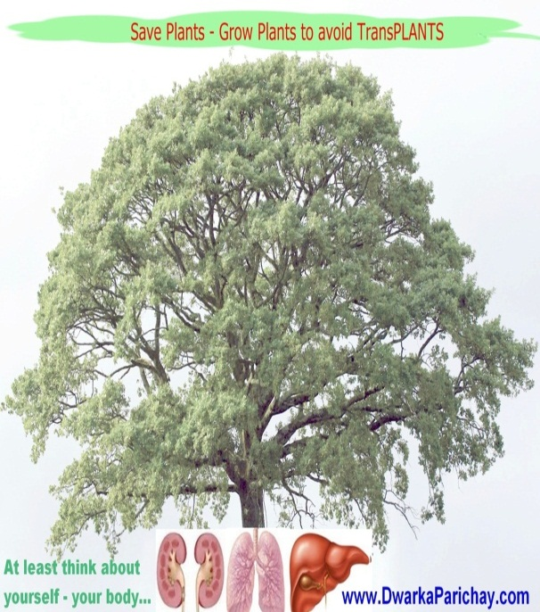
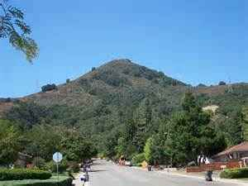
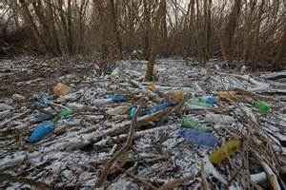
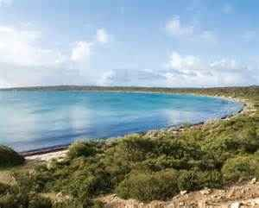

চিত্রঃ১
চিত্রঃ২
চিত্রঃ৩
চিত্রঃ৪
চিত্রঃ৫

Slide 3
ষষ্ঠ শ্রেণি
বিষয়– বিজ্ঞান ,
অধ্যায়-১৪
পরিবেশের ভারসাম্য ও আমাদের জীবন ।

Slide 4
এই অধ্যায়ের পাঠ শেষে-
১। প্রাকৃতিক পরিবেশ ব্যাখ্যা করতে পারবে।
২। পরিবেশের উপাদান সমূহ ব্যাখ্যা করতেপারবে।
৩। পরিবেশের ভারসাম্য রক্ষায় পরিবেশের উপাদানের আর্ন্তঃসম্পর্ক ব্যাখ্যা করতেপারবে।
৪। পরিবেশের উপাদানসমূহের সংরক্ষনের কৌশলের বিশ্লেষণ করতে পারবে ।

Slide 5
আমাদের চার পাশের সব কিছুনিয়েই এই পরিবেশ ।একটি স্থানের সকল
জড় ও জীব নিয়েই সেখাবনকার পরিবেশ গঠিত হয় ।যেমন -মাটি, পানি, গাছ,নদী,
পাহা্‌ড় , মানুষ,পশু,মানুষ,ইত্যাদি ।প্রাকৃতিক ভাবে সৃষ্ট উপাদান। মানুষ তার প্রয়োজনে ঘর-বাড়ী, রাস্তা-ঘাট,সেতু,সকুল-কলেজ প্রভৃতি তৈরী করে পরিবেশ সৃষ্টি করেথাকে।
পরিবেশের উপাদান
পরিবেশকে প্রধানত দুই ভাগে ভাগ করা যায় । একটি হলো পরিবেশের সকল সজীব উপাদান, যা জীব উপাদান
নামে পরিচিত। যেমন - উদ্ভিদ, প্রাণী। এই জীব উপাদানকে বাদ দিয়ে অবশিষট সকল উপাদান নিয়ে আর একটি পরিবেশ গঠিত । যাকে বলা হয় অজীব পরিবেশ বা জড় পরিবেশ ।যেমন – মাটি ,পানি ,বায়ু ।

Slide 6
দলীয় কাজ
১। পরিবেশ কী লিখ
২ ।পরিবেশের উপাদান সমুহ লিখ ।
৩। মানুষের তৈরি পরিবেশ ও প্রাকৃতিক পরিবেশের উপাদান গুলো আলোচনা কর।

Slide 7
মূল্য্যায়ন -
১। কী ভাবে পরিবেশের দূষণ হয় ।
২। পরিবেশ বিলুপ্তির কারণ গুলো উল্লেখ কর ।
৩। পরিবেশর ভারসাম্য কিভাবে রক্ষা করা যায় ।

Slide 8
বাড়ির কাজ –
১। ছবিতে দেখা পরিবেশ গুলোর নাম লিখ
২।জড় ও জীব পরিবেশ বলতে কি বুঝায়।

Slide 9
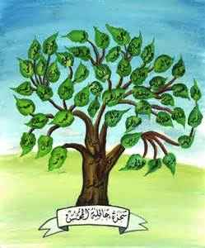
সকলকে আন্তরিক ধন্যবাদ ।

